Slide 1


Název prezentace
Název projektu | Rozvoj vzdělávání na Slezské univerzitě v Opavě
Registrační číslo projektu | CZ.02.2.69/0.0./0.0/16_015/0002400
Prezentace předmětu:
Business Intelligence
Vyučující:
doc. Mgr. Petr Suchánek, Ph.D.

Slide 2

Business Intelligence
Přednáška 7
doc. Mgr. Petr Suchánek, Ph.D.

Slide 3
Architektura BI
Architektura BI
  dána pozicí BI řešení v rámci komplexního IS/ICT řešení a uspořádáním, vazbami a para-metry jednotlivých BI component;
  V rámci architektury BI jsou definovány
    aplikace BI;
    technologie;
    datové zdroje.
Notes:
csvukrs

Slide 4
Architektura BI
U BI rozlišujeme architektury
  procesní;
  funkční;
  datovou;
  softwarovou;
  hardwarovou;
  technologickou.
U BI je situace složitější než u klasických architektur běžných IS/ICT, protože výstupy BI jsou více závislé na „transformačních“ technologiích (ETL, OLAP, apod.), které přenášejí a transformují data mezi různými úložišti, což zvyšuje požadavky na režii celého systému.
Notes:
csvukrs

Slide 5
Architektura BI
V rámci definice architektury BI je nutné realizovat
  vymezit produkční zdroje (aplikace, databáze);
  stanovit v rámci struktury lokalizaci dočasného a operativního úložiště dat;
  vymezit specializované nebo integrované nástroje ETL;
  určit nástroje pro realizaci a správu datových skladů a tržišť;
  určit nástroje pro správu OLAP databází;
  specifikovat klientské nástroje a aplikace;
Notes:
csvukrs

Slide 6
Architektura BI
V rámci definice architektury BI je nutné realizovat
  určit datová rozhraní jednotlivých produktů nebo modulů v rámci komplexní struk-tury (jinými slovy rozhraní mezi komponentami BI a IS/ICT);
  zajistit otevřenost řešení pro možnost implementace dalších produktů, nástrojů, modulů apod.;
  definovat možnosti monitorování a správy provozu BI;
  nastavit a implementovat helpdesk.
Notes:
csvukrs

Slide 7
Architektura BI
Model BI řešení
  základním východiskem je specifikace uživatelských požadavků a přírůstků v rámci komplexní koncepce IS/ICT řešení;
  modely dělíme na
    konceptuální;
    logické;
    fyzické.
  při tvorbě konceptuálního a logického modelu, které jsou výchozí, se pracuje s dimenzionálním modelováním, na které navazuje modelování datového skladu.
Notes:
csvukrs

Slide 8
Architektura BI
Struktura dat
  základem tradičního normalizovaného přístupu při tvorbě databází je optimalizace uložení dat s neexistencí redundance*.
  při tvorbě databáze pro datový sklad oproti tomu není zcela zásadně důležité „šetření mís-tem“, ale hlavním cílem je uložit data tak, aby se s nimi uživatelům dobře pracovalo (resp. uživatelským aplikacím).
  V rámci dimenzionálního modelování se rozdělují činnosti do logických událostí a fak-tů na základě stanovených dimenzí
    vymezení dimenzí, jejich obsahu, hierarchie prvků a charakteristik dimenzí;
    stanovení soustavy sledovaných ukazatelů (faktů);
    určení vazeb mezi ukazateli a dimenzemi.
*Informační nebo funkční nadbytek, například větší množství informace, prvků nebo zařízení, než je nezbytné.
Notes:
csvukrs

Slide 9
Architektura BI
Struktura dat – dimenzionální modelování
  schémata se navrhují tak, že jednotlivé činnosti se rozdělují do logických událostí a faktů a nastavují se příslušné dimenze;
  soustava sledovaných ukazatelů (faktů) je tvořena tabulkou nebo množinou tabulek obsa-hujících například obchodní ukazatele, u kterých má smysl sledovat časový horizont;
  může jít například o objednávky, obraty, zisk, dodávky, bankovní operace apod.;
  tyto tabulky jsou tvořeny nevlastními (cizími) klíči do tabulek dimenzí a množinou příslušných hodnot. Obsah tabulek faktů je neměnný, protože jde o zachycení historických hodnot.
Notes:
csvukrs

Slide 10
Architektura BI
Struktura dat – dimenze
  analytické hledisko
    založeno na určení a hodnocení sledovaných ukazatelů.
  informatické hledisko;
    zajímá nás struktura dat prezentovaná obecně jako databázová tabulka se záznamy o prvcích dimenze (zboží, zákazníky, lokality prodeje apod.).
  dimenzionální schémata jsou realizována do struktur
    „hvězda“ – star;
    „sněhová vločka“ – snowflake;
    „fact constellation“ – galaxie.
Notes:
csvukrs

Slide 11
Architektura BI
Struktura dat – SNOWFLAKE
Notes:
csvukrs

Slide 12
Architektura BI
Struktura dat – STAR
Notes:
csvukrs

Slide 13
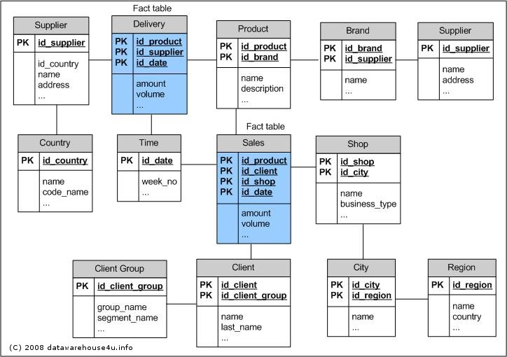
Architektura BI
Struktura dat – Fact Constellation
Notes:
csvukrs

Slide 14
Architektura BI
Struktura dat – agregace a granularita
  jednotlivé prvky dimenzí se uspořádávají do hierarchické struktury a jsou kategorizovány do skupin a podskupin;
  úkolem BI je potom zajistit příslušné agregace a výpočty hodnot ukazatelů vycházejících z uživatelských požadavků;
  BI - obsahuje tabulky agregovaných hodnot ukazatelů a to i na nižších úrovních resp. v tzv. nižší granularitě
  drill down
    zpřístupňování dat na vyšší úroveň detailu;
  drill up
    v opačném směru jako dril down.
Notes:
csvukrs

Slide 15
Architektura BI
Struktura dat – Ukázka struktury dimenze Produkty
Notes:
csvukrs

Slide 16
Architektura BI
Technologická platforma
  vychází z konceptuálního a logického modelu;
  úkolem je zajistit funkčnost celého systému zejména z hlediska rychlosti odezvy BI řešení a korektnosti výstupů;
  Korektnost zde představuje
    dodání odpovědi na uživatelský požadavek;
    požadovanou kvalitu odpovědi.
Notes:
csvukrs

Slide 17
Architektura BI
Technologická platforma – východiska
  stanovení granularity dat a jejich optimalizace v rámci datových skladů a datových tržišť v přímé vazbě na požadavky řízení podniku;
  určení odhadu množství dat uložených v datových skladech a tržištích s přihlédnutím k časovému hledisku (stárnutí dat);
  množství dat z předchozího bodu se odvíjí od nutnosti udržování dat z historie pro účely tvorby časových řad a od nich se odvíjejících analýz – vzniká zde potřeba určení požadavků na historii dat;
  výběr databázového systému, technologie (OLAP) a potřených nástrojů.
Notes:
csvukrs

Slide 18
Architektura BI
Technologická platforma – úlohy při návrhu
  definice technologické architektury s konkrétní specifikací technologických komponent a vzájemných vazeb;
  vytvoření fyzického modelu datového skladu;
  stanovení paměťové kapacity datového skladu s přihlédnutím ke zvyšování množství dat v jeho databázích.
Notes:
csvukrs

Slide 19
Architektura BI
Technologická architektura
  musí být schopna zajistit
    přístup k datům v produkčních (zdrojových) databázích;
    transformaci dat do formy odpovídající modelu datového skladu;
    zpřístupnění dat uživatelům.
Notes:
csvukrs

Slide 20
Architektura BI
Technologická architektura
  back room
    ta část datového skladu, ve které probíhají jeho vnitřní procesy skryté koncovým uživatelům;
    diskový prostor, ve kterém se zpracovávají zdrojová data do podoby definované dimenzionálním modelem;
    obsahuje katalog metadat - popisuje obsah datového skladu, udává zdroje dat a jsou v něm zakotvena pravidla pro transformaci dat (řízení extrakce, čištění, ukládání).
  front room
    prezentační servery, na kterých jsou uložena data za účelem přímého přístupu a dotazování uživateli.
Notes:
csvukrs

Slide 21
Architektura BI
Technologická architektura
  východisko pro tvorbu datového skladu;
  prvním krokem je sběr a sumarizace požadavků na technologickou architekturu;
  co je nutné vědět
    Jaké softwarové nástroje jsou v podniku upřednostňovány?
    Jaké jsou v podniku využívány stávající technologické platformy a standardy aplikací, databází, apod.?
    Jaké jsou plány, priority a cíle v oblasti IS/IVT v podniku?
Notes:
csvukrs

Slide 22
Architektura BI
Technologická architektura
  Tvorba modelu technologické architektury
    grafické zobrazení technologické architektury s textovou dokumentací zachycující všechny nutné komponenty;
  Stanovení fází implementace technologické architektury
    pro tuto část je nutné vzít v potaz
      všechny komponenty architektury;
      předpokládané lidské zdroje;
      finanční zdroje;
      priority z hlediska celkového harmonogramu implementace.
    u každé fáze musí být jednoznačně určené konkrétní výstupy.
Notes:
csvukrs

Slide 23
Architektura BI
Technologická architektura
  Finální dokument plánu technologické architektury - obsahuje
    souhrn požadavků na technologickou architekturu;
    model technologické architektury;
    detailní popis fází implementace modelu.
  Tvorba plánu infrastruktury
    detailní plán infrastruktury zachycující všechny souvislosti a potřeby technologické architektury v návaznosti na
      prostor;
      energii;
      software;
      hardware;
      sítě;
      apod.
Notes:
csvukrs

Slide 24
Architektura BI
Technologická architektura - fyzický model DS
  DS
    podstatné zajistit uložení dat tak, aby byly minimalizovány I/O operace, které jsou v celé řadě případů hlavní podíl na prodloužení doby zpracování uživatelského požadavku resp. dotazu.
  cílem tedy je
    zorganizovat,
    uspořádat,
    doplnit podpůrnými informacemi (mohou být například indexy).
  data tak, aby v návaznosti na předpokládané funkce, aplikace a dotazy byla zajištěna co nejmenší doba odezvy.
Notes:
csvukrs

Slide 25
Architektura BI
Technologická architektura - fyzický model DS – podpora minimální doby odezvy
  verifikací nebo změnou granularity ukládaných dat;
  rozdělením tabulek (partitioning) do logicky souvisejících celků s cílem zrychlení přístupu k datům (zejména u velkých tabulek, s dlouhou dobou scanování resp. procházení jednotlivých záznamů);
  sloučením tabulek (merging) (snížení přístupů do různých tabulek);
  vytvořením datových polí (array) (jednoznačná uspořádaná množina, kdy se obvykle k jednotlivým prvkům přiřazují konkrétní I/O operace
    obvykle se využívá v případech, kdy se v pravidelných intervalech zpracovávají stejné dotazy).
Notes:
csvukrs

Slide 26
Architektura BI
Technologická architektura - fyzický model DS – podpora minimální doby odezvy
  duplikováním dat (redundance) (u datových skladů obvykle nejsou problémy s paměťovou kapacitou, proto mohou být duplicity v nutných a vhodných případech využity);
  využitím odvozených dat;
  kategorizace dat podle předpokladu četnosti přístupu k těmto datům;
  předběžným zpracováním dat (například kalkulace);
  indexováním dat (standardní i tzv. kreativní, což jsou indexy označující nastavené, jinými slovy dopředu definované pohledy z hlediska požadavků uživatelů).
Notes:
csvukrs

Slide 27
Architektura BI
Technologická architektura – velikost DS
  velikost DS – dynamická – vesměs rostoucí tendence;
  pro výpočet velikosti datového skladu je možné využít CASE nástroje a vypočíst potřeby zcela přesně
    to předpokládá mít tento software k dispozici, což není nezbytné.
  primární je vypočítat nezbytnou minimální velikost
  klíčovým ukazatelem je, zda výpočet budeme realizovat pro předpokládanou implementaci
    relační databáze;
    multidimenzionální databáze.
Notes:
csvukrs

Slide 28
Architektura BI
Technologická architektura – velikost DS – příklad
  obchodní firma
    síť 250 prodejen;
    datová strukturu se třemi dimenzemi;
    předpoklad udržování tříleté historie dat.
  v následujících tabulkách nejsou obsaženy výpočty beroucí v potaz nároky na tabulky dimenzí resp. číselníky, jejichž velikost je však vzhledem k celkové velikosti databáze významně menší (velikost odvodit z předchozích řešení);
  vedle číselníků je nutné k celkové minimální velikosti ještě připočítat nároky na logy, dočasné soubory (temporary files), rollback apod.
Notes:
csvukrs

Slide 29
Architektura BI
Technologická architektura – velikosti relační databáze
 | Parametr | Vstup | Výstup
1 | Dimenze CAS | 3 roky, (3 x 365 dnů) | 1095 dnů
2 | Dimenze PRODEJNY | 250 prodejen (data předávaná denně) | 250 prodejen
3 | Dimenze PRODUKTY | 23 000 druhů (denně cca 2 300) | 2300 produktů
4 | Počet záznamů v tabulce faktů | 1095 dnů * 250 prodejen*2300 produktů | 629 625 000 záznamů
5 | Délka záznamu, velikost atributů v tabulce faktů | 3 atributy*4B + 5 atributů*8B | 52 bytů
6 | Velikost tabulky faktů | 629 625 000 záznamů*52 bytů | 32 740 500 000 bytů tj. cca 33 GB
7 | Velikost indexů | cca 200 % základu | cca 65 GB
8 | Celkem | základ + indexy | cca 98 GB
Notes:
csvukrs

Slide 30
Architektura BI
velikost multidimenzionální databáze
 | Parametr | Vstup | Výstup
1 | Dimenze CAS (4 úrovně hierarchie) | 3 roky, (3 x 365 dnů) | 1095 dnů
2 | Dimenze PRODEJNY (6 úrovní hierarchie) | 250 prodejen (data předávaná denně) | 250 prodejen
3 | Dimenze PRODUKTY (7 úrovní hierarchie) | 23 000 druhů (denně cca 2 300) | 2300 produktů
4 | Počet záznamů v tabulce faktů | 1095 dnů * 250 prodejen*2300 produktů | 629 625 000 záznamů
5 | Velikost buňky | 32 B | 52 bytů
6 | Základní velikost MDDB | 629 625 000 záznamů*32 bytů | 20 148 000 000 bytů tj. cca 20 GB
7 | Velikost skutečné MDDB (např. pro MS OLAP Services) | (((2*počet všech úrovní)+(4*počet ukazatelů))*počet řádků)/3 tj.: ((2*(4+6+7)+4*4)*629 625 000)/3 | 10 493 750 000 (cca 10,5 GB)
8 | Dočasné soubory | 100 % základu | cca 10,5 GB
9 | Celkem | základ + dočasné soubory | cca 21 GB
Notes:
csvukrs

Slide 31
Architektura BI
Technologická architektura – velikost DS
  proč jsou nároky na velikost relační databáze obecně vyšší než u využití databáze multidimenzionální?
    u multidimenzionální databáze jsou data uložena s využitím principu vícerozměrné matice, kdy jednotlivé hodnoty jsou přístupné přímo pro danou kombinaci prvku dimenzí.
Notes:
csvukrs

Slide 32
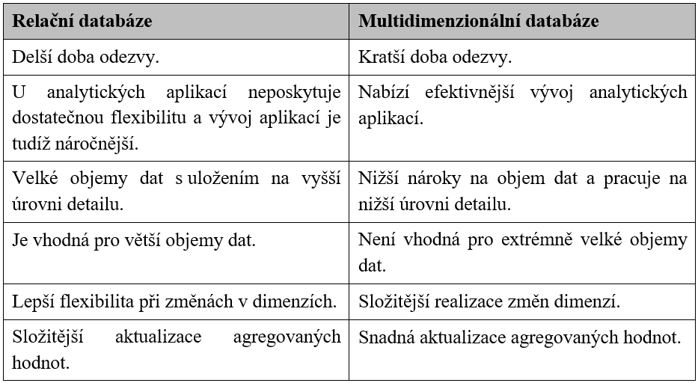
Architektura BI
Relační a multidimenzionální databáze
Notes:
csvukrs

Slide 33
Architektura BI
Klientské aplikace
  uživatelské rozhraní, které vedle délky odezvy sehrává důležitou roli při hodnocení systému jako celku uživateli;
  důležité je
    jaký komfort aplikace nabízejí uživatelům při definici dotazů;
    jak se výsledky dotazů uživatelům zobrazí;
    jaký je stupeň flexibility umožňující uživatelům rychlé a snadné změny v definici
      změn dimenzí;
      třídění dat;
      formy a formáty jejich zobrazení;
      přepočty dat;
      změny analytických pravidel;
      apod.
Notes:
csvukrs

Slide 34
Architektura BI
Klientské aplikace
  nutná existence množiny standardních reportů
    žádaných uživateli ve stejné struktuře v pravidelných časových intervalech (denně, týdně, měsíčně);
    v okamžiku změny nějaké aktuální hodnoty vyžadující regulační zásah (například překročení limitních stavů zásob, disponibilních kapacit apod. – realizovány jako automaticky generované zprávy).
  primární požadavek
    snadná ovladatelnost (často hovoře-no o požadavku na intuitivnost);
    kvalitní možnosti prezentace (grafy, různé typy a formáty tabulek, klikací mapy atd.).
Notes:
csvukrs

Slide 35
Architektura BI
Klientské aplikace – využití pro různé účely
  Analýzy a reporty
    provádějí se obvykle v SQL přímo nad datovým skladem s využitím například Esperant nebo ROLAP nástrojů typu Oracle Discoverer, Star Tracker nebo dalších.
  Analytické aplikace
    realizované nad multidimenzionální databázi (OLAP) poskytující zejména kontingenční tabulky, grafy, klikací mapy apod. s možností snadné dynamické konfigurace z hlediska různých agregačních úrovní dat, výběrů, výjimečných stavů, scénářů, vše se striktním požadavkem na minimální dobu odezvy.
Notes:
csvukrs

Slide 36
Architektura BI
Klientské aplikace – využití pro různé účely
  Klientské nástroje
    představují rozhraní k relačním a multidimenzionálním databázím datového skladu;
    jsou primárně určeny k vizualizaci dat s maximální jednoduchostí definice požadavků ze strany uživatelů;
    jsou koncipovány tak, aby nevyžadovaly znalost nějakého dotazovacího jazyka (SQL, MDX), ale samozřejmě se nejde vyhnout požadavku na znalost syntaxe a sémantiky dat v datovém skladu;
    definice dimenzí, úrovní, ukazatelů apod. jsou samozřejmě na uživateli.
    například ProClarity, Oracle Discoverer, Essba-se/IBM DB2 OLAP, MS Reporting Services, Business Objects, Microstrategy, PowerPlay, Impromptu (Cognos), Media (Speedware), Express (Oracle), Power Dimensions (Sybase) a další.
Notes:
csvukrs

Slide 37
Architektura BI
Klientské aplikace
  nutno klást důraz na
    vysokou flexibilitu;
    poskytování na požádání nebo automaticky standardních reportů;
    možnost snadné definice nových specifických reportů;
    intuitivnost ovládání a obecně uživatelskou přívětivost;
    možnost provozování aplikace v různých technologických prostředích;
    požadavek na kvalitní dokumentaci popisující ovládání aplikace včetně možné interpretace vybraných analýz.
Notes:
csvukrs

Slide 38
Architektura BI - zdroje
NOVOTNÝ, O., POUR, J. a D. SLÁNSKÝ, 2005. Business Intelligence – Jak využít bohatství ve vašich datech. Praha: Grada. ISBN 978-80-247-6685-0.
LABERGE, R., 2012. Datové sklady – Agilní metody a business intelligence. Praha: Computer Press. ISBN 978-80-251-3729-1.
http://datawarehouse4u.info/Data-warehouse-schema-architecture-fact-constellation-schema.html
Notes:
csvukrs

Slide 39
Děkuji za pozornost
Otázky?

